Slide 1
Aula 02. A economia latino-americana: situação atual
Curso de Economia da América Latina
Graduação FEARP 2º semestre 2017
Amaury Gremaud
Prolam/FEARP – USP

Slide 2
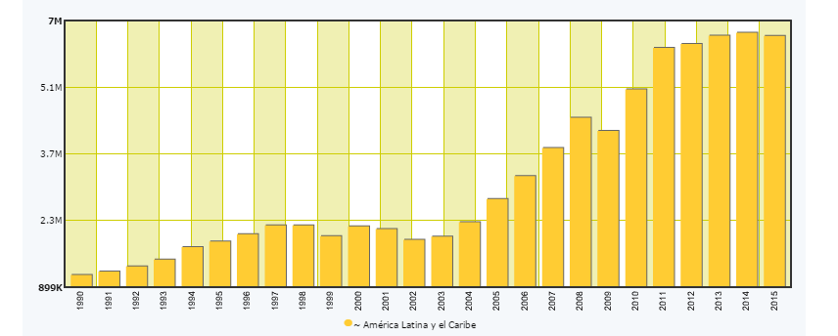
PIB total da América Latina em USS preços correntes 1990 - 2015

Slide 3
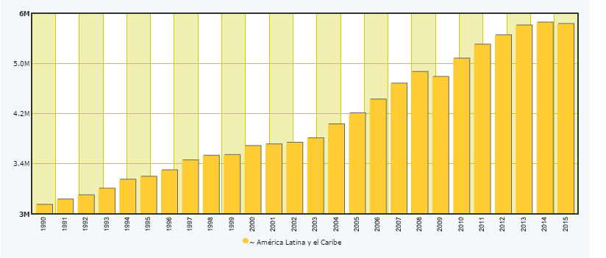
PIB total da América Latina em USS preços coNstantes 1990 - 2015

Slide 4
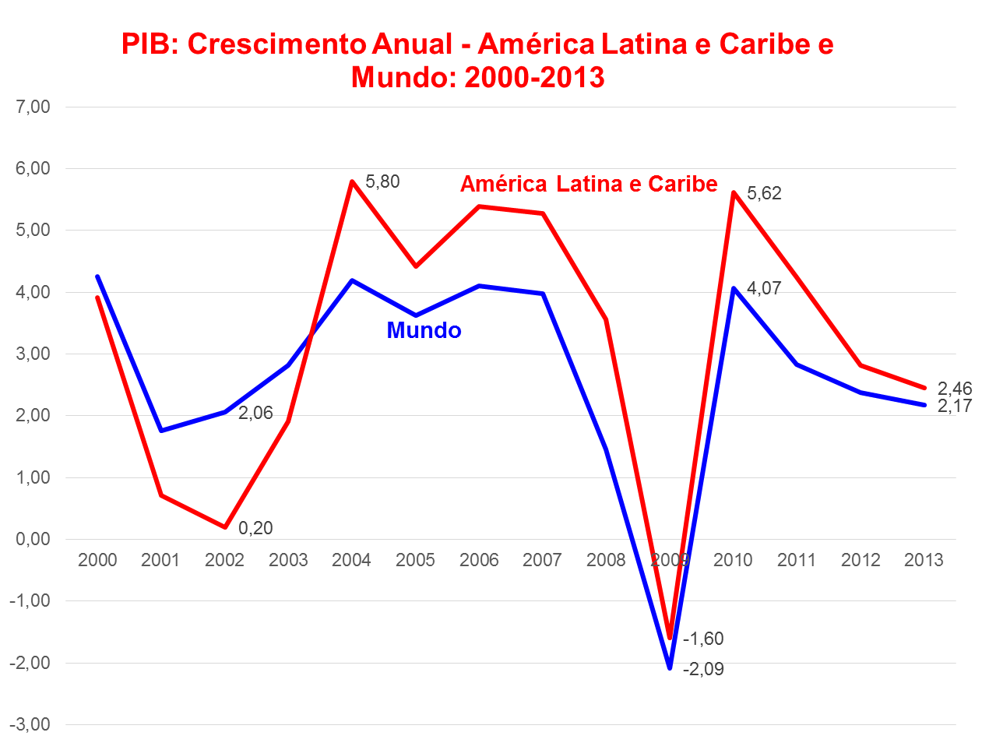
Média (2000 2013)
AL e Caribe
3,19%
Mundo
2,68%

Slide 5
Média (2000 2013)
AL e Caribe
3,19%
Mundo
2,68%
Média (2013 2016)
AL e Caribe
0,6%
Mundo
2,5%
0,9
- 0,5
-1,1

Slide 8
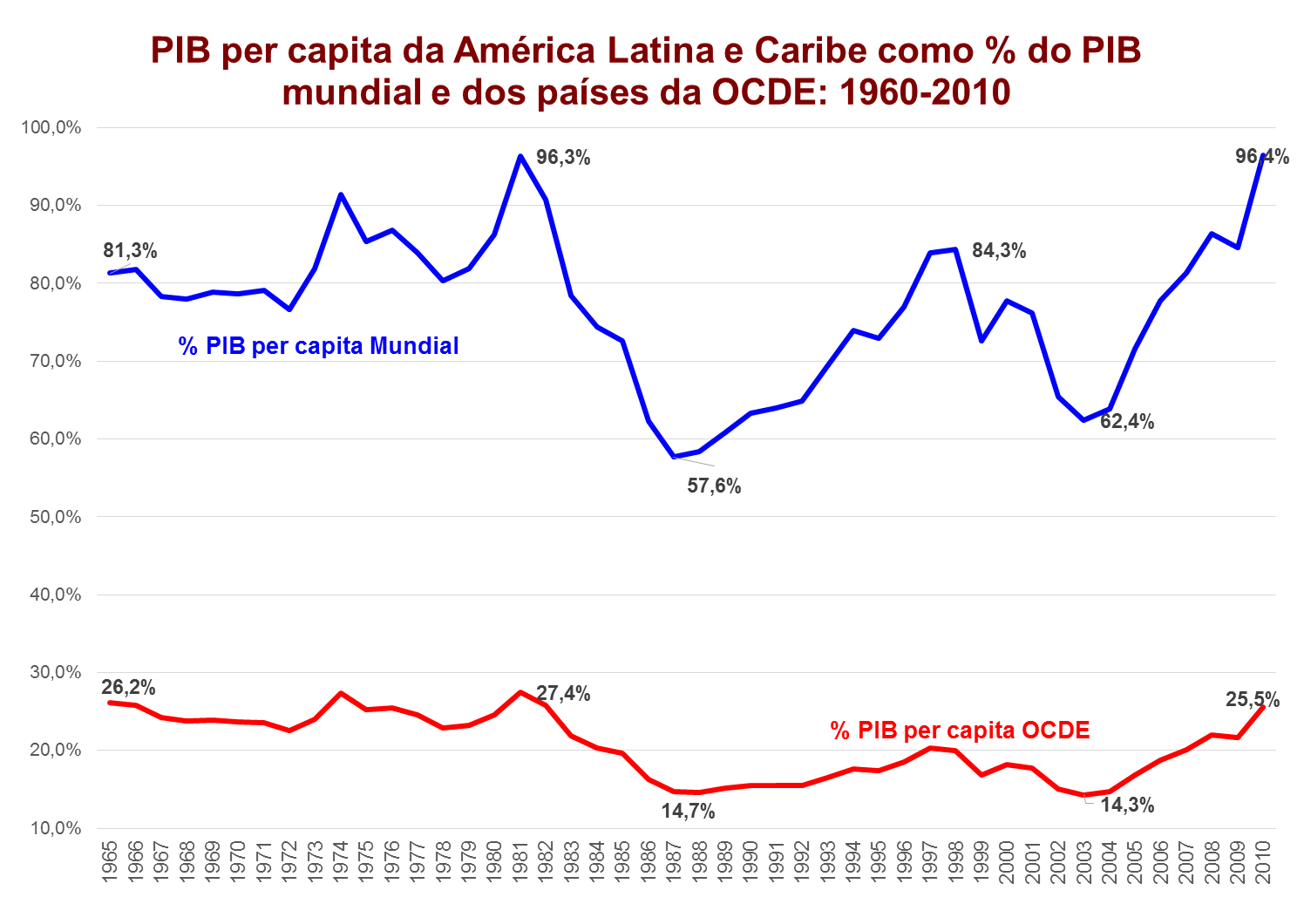

Slide 9
Longa História
Dados de Longo prazo complicados mas renda per capita AL cresce nos últimos 200 anos porem renda per capita relativa em relação ao Ocidente diminui
  PIB per capita multiplicado por 11
  Divergência na renda relativa – de metade da renda per capita para um quarto
1ª Fase : Independência ate 1880:
  Deterioração da posição relativa frente aos países desenvolvidos
  Faz parte da Grande divergência (aceleração de parte do ocidente não acompanhada no mesmo ritmo por AL)
2ª Fase: Um século de fortes oscilações 1880 – 1980
  Manutenção da distancia relativa com países desenvolvidos: Aceleração do crescimento da AL
  AL melhora sua posição em relação à media mundial: vira uma espécie de “classe media” do mundo
  Período duas fases: expansão primário exportadora e fase industrialização dirigida por Estado (desenvolvimentista)
  Surtos (períodos) e Milagres (países)
3ª Fase: Duas décadas perdidas (desperdiçadas): 1980 – 2000
  Desaceleração forte do crescimento AL - volta de perda de posição relativa
Anos 2003 – 2013: reversão do ciclo longo? Reversão de ciclo curto ?
Desigualdades
dentro da região
Até IGM: divergencia
Uruguai, Argentina,
Cuba e Chile
Pos IGM: convergencia
Brasil e México
Colômbia, Venezuela
Costa Rica e Panamá
Declínio Argentina
Década de 80/90: convergência inicial , divergência no final
Chile, Rep. Dominicana

Slide 10
 | País | PIB (2015) | % | % Acumulada
 | América Latina e Caribe | 5.284.193 | 100,0%
1 | Brasil | 1.773.096 | 33,6% | 33,6%
2 | México | 1.143.796 | 21,6% | 55,2%
3 | Argentina | 632.343 | 12,0% | 67,2%
4 | Venezuela, RB | 336.516 | 6,4% | 73,5%
5 | Colombia | 292.080 | 5,5% | 79,1%
6 | Chile | 240.216 | 4,5% | 83,6%
7 | Peru | 190.428 | 3,6% | 87,2%
8 | Ecuador | 100.872 | 1,9% | 89,1%
9 | Cuba | 85.356 | 1,6% | 90,7%
9 | Dominican Republic | 68.103 | 1,3% | 90,4%
10 | Guatemala | 63.794 | 1,2% | 91,6%
11 | Uruguay | 53.442 | 1,0% | 92,6%
12 | Costa Rica | 52.958 | 1,0% | 93,6%
13 | Panama | 52.132 | 1,0% | 94,6%
14 | Bolivia | 32.998 | 0,6% | 95,2%
15 | Paraguay | 27.692 | 0,5% | 95,8%

Slide 11
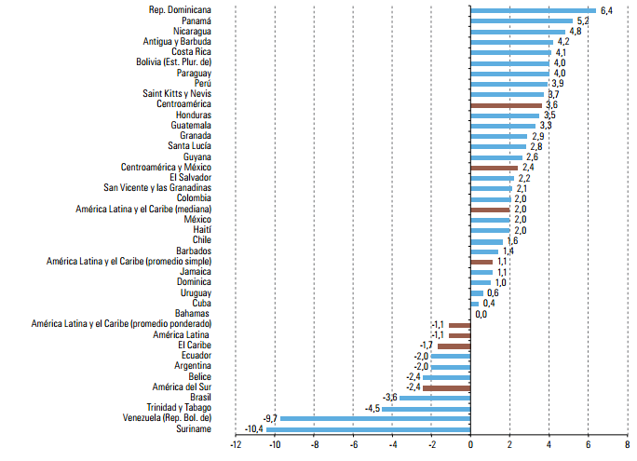
Taxa de crescimento econômico de 2016:
ALC e países

Slide 12
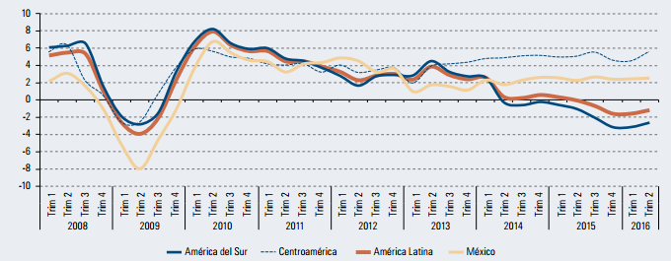
Taxa de variação do PIB trimestre contra trimestre ano anterior: 2008 – 2016 – AL – sub regiões

Slide 13
PIB per capita - países ALC 2015 (em dólares cte)
1 | Bahamas | 20683,9
2 | Trinidad y Tabago | 16684,5
3 | Barbados | 15903,4
4 | Saint Kitts y Nevis | 15080,8
5 | Chile | 14546,6
6 | Uruguay | 13949,0
7 | Antigua y Barbuda | 13863,0
8 | Brasil | 11164,4
9 | Panamá | 10751,0
10 | Argentina | 10570,6
11 | México | 9691,7
12 | Costa Rica | 9256,8
13 | América Latina | 8983,1
14 | América Latina y el Caribe | 8982,6
15 | Suriname | 8958,7
16 | El Caribe | 8943,2
17 | Granada | 8390,3
18 | Venezuela (República Bolivariana de) | 7926,0
19 | Colombia | 7447,9
20 | Dominica | 6916,9
21 | Santa Lucía | 6788,5
22 | San Vicente y las Granadinas | 6575,4
23 | República Dominicana | 6526,6
24 | Cuba | 6459,2
25 | Perú | 5934,7
26 | Ecuador | 5366,6
27 | Jamaica | 4892,3
28 | Belice | 4394,4
29 | Paraguay | 3826,1
30 | El Salvador | 3748,0
31 | Guyana | 3663,4
32 | Guatemala | 3045,0
33 | Bolivia (Estado Plurinacional de) | 2390,0
34 | Honduras | 2329,2
35 | Nicaragua | 1848,0
36 | Haití | 738,0

Slide 14
Tipologias de paises
TAMANHO:
Grandes,
Médios,
Pequenos
LINGUA
Castelhano
Portugues
Linguas indígenas
(Frances e INGLES)
ETNIA:
INDOAMERICANAS,
AFROAMERICANAS,
EUROAMERICANAS
PRODUTO PRIMARIO/EXPORTAÇÃO
AGRICULTURA TEMPERADA
AGRICULTURA TEMPERADA
AGRICULTURA DE SUBSISTÊNCIA
MINERAÇÃO
HIDRO CARBURETOS
TIPO de Mercado (Fonte da renda)
Economia exportadora
Receptora de transferência unilateral
Mercado domestico – industrial
Economia de subsistência

Slide 16
Transição Demográfica

Slide 17
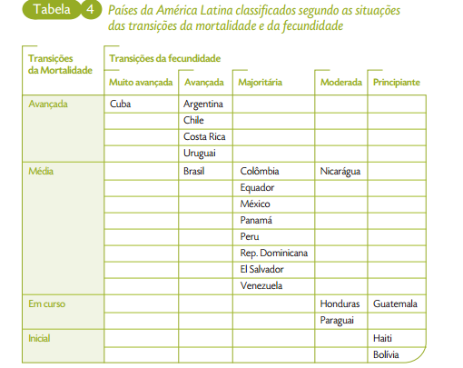
Mudanças populacionais: transição demográfica
Facilita redistribuição e Ascenção da classe média porém questão do envelhecimento já bate à porta

Slide 18
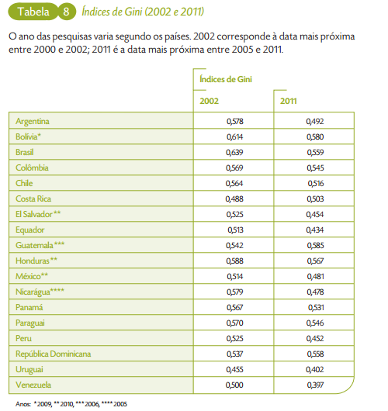
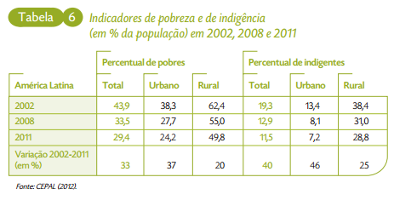

Slide 19
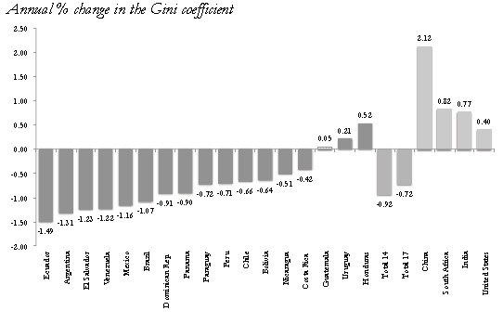
Diminuição da desigualdade de renda na América Latina 2000-2010
Há evidências sugerindo que a desigualdade na América Latina, diminuiu na maioria dos países na primeira década do século XXI
Índice de Gini com base na renda familiar per capita caiu (de forma estatisticamente significativa) em 14 dos 17 países latino-americanos para os quais há dados comparáveis

Slide 20
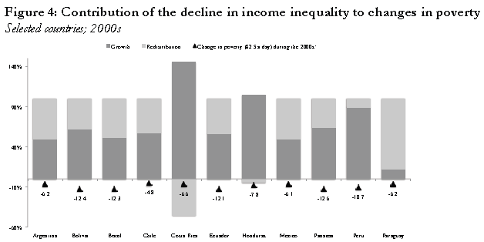
Pobreza na América Latina
1992 – 2010 (%)
Pobreza na América Latina declina
  Em função do crescimento e da redistribuição
  Estima-se que 1/3 da redução da pobreza é devido a redistribuição de renda

Slide 21
O que explica a melhora da distribuição de renda na América Latina ?
Distribuição melhorou em países que
  Cresceram mais como Chile, Panamá ou Peru
  Cresceram em um ritmo menor como Brasil e México
Opções políticas ?
  Venezuela x México

Slide 22
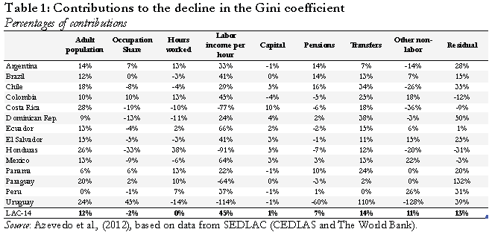
DECOMPOSIÇÃO
Variação entre países
De uma forma geral dois elementos saltam a frente
Mercado de trabalho:
Redução da desigualdade na renda do trabalho
Programas governamentais de transferências mais robustos e progressivos

Slide 23
O que explica a Redução da desigualdade na renda do trabalho ?
O que explica o fato de ter diminuído a diferença de salário relativo entre os salários mais altos e os menores ?
Redução de algumas segmentações e discriminações
  Regionais
  Gênero, raça/cor
Escolaridade
  Ampliação da escolaridade x premio por escolaridade

Slide 24
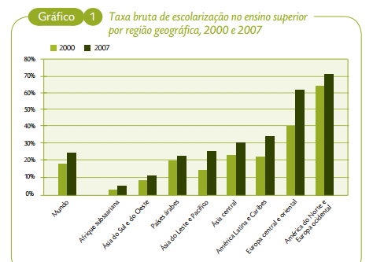
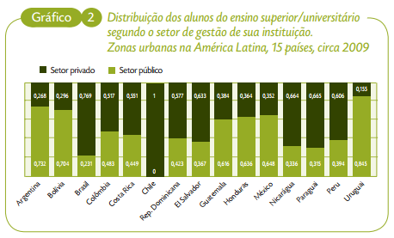

Slide 25
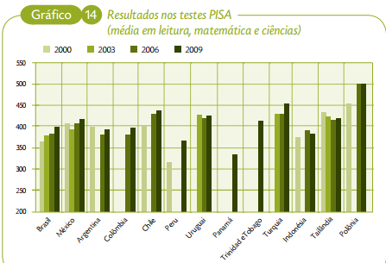

Slide 26
De volta ao crescimento dos anos 2000 ...

Slide 27
Média (2000 2013)
AL e Caribe
3,19%
Mundo
2,68%

Slide 28
Uma Década de Avanços Econômicos e Sociais
Décadas de 1980 e 1990: Crises e desempenho medíocre
2003-2012 - AL: Avanços
Fatores fundamentais:
  Redução da vulnerabilidade externa
    Acúmulo de reservas internacionais
    Cenário internacional favorável
      Aumento da demanda mundial (China) e
      Aumento do preço das commodities
        → Melhoria nos termos de troca
      Grande liquidez mundial → Baixas taxas de juros
      ingresso de capitais
  Melhoria da gestão macroeconômica
    Redução dos déficits fiscais
    Controle monetário e inflacionário

Slide 29
Crescimento Econômico da América Latina
Diversidade de trajetórias econômicas
Ponto em comum: Prosperidade dependeu em parte da exportação de produtos primários
  ➔ Principal vetor de crescimento econômico
“Benção” ou “Maldição” das matérias-primas?
  “Doença Holandesa”,
  Considerações de curto ou longo prazo
  Questões ambientais

Slide 36
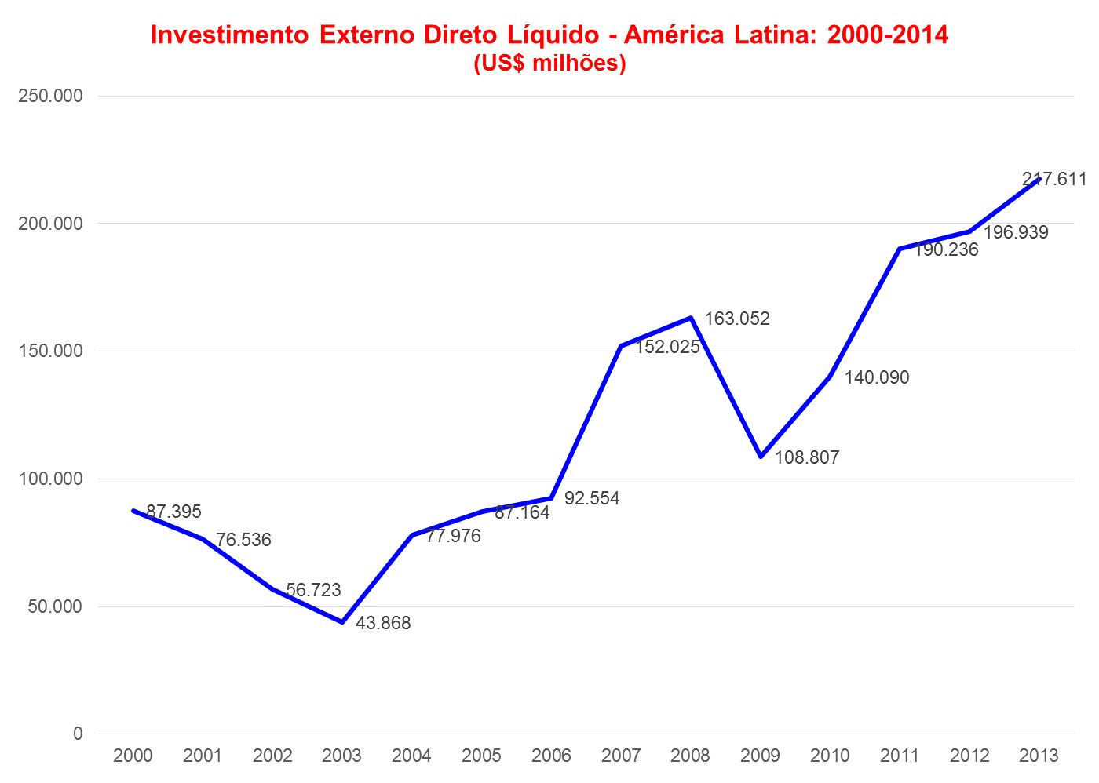

Slide 37
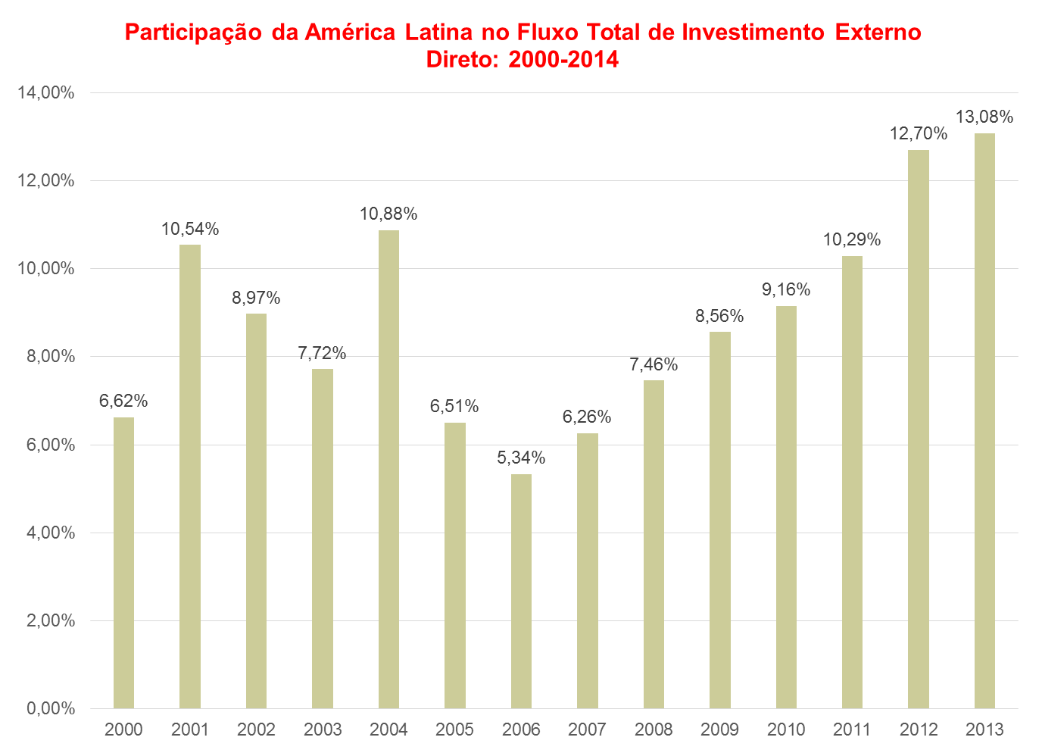

Slide 38
